Slide 1
Управление процессами

Slide 2
Определение процесса.
Основные понятия
Процесс — совокупность машинных команд и данных, которая обрабатывается в рамках вычислительной системы и обладает правами на владение некоторым набором ресурсов.
Ресурсы могут принадлежать только одному процессу, либо ресурсы могут разделяться между процессами — разделяемые ресурсы.
Выделение ресурсов процессу
предварительная декларация — до начала выполнения
динамическое пополнение списка принадлежащих процессу ресурсов
Количество допустимых процессов в системе — ресурс ВС.

Slide 3
Жизненный цикл процесса
Основной из задач ОС является поддержание жизненного цикла процесса.
Типовые этапы обработки процесса в системе
Жизненный цикл процесса в системе:
Образование (порождение) процесса
Обработка (выполнение) процесса
Ожидание (по тем или иным причинам) постановки на выполнение
Завершение процесса

Slide 4
Модельная ОС
Буфер ввода процессов (БВП) — пространство, в котором размещаются и хранятся сформированные процессы с момента их образования, до момента начала выполнения.
Буфер обрабатываемых процессов (БОП) — буфер для размещения процессов, находящихся в системе в мультипрограммной обработке.

Slide 5
Модель пакетной однопроцессной системы
Ожидание
начала
обработки
Обработка ЦП
Завершение
0
1
2
0. Поступление процесса в очередь на начало обработки ЦП (процесс попадает в БВП)
1. Начало обработки процесса на ЦП (из БВП в БОП)
2. Завершение выполнения процесса, освобождение системных ресурсов.

Slide 6
Модель пакетной мультипроцессной системы
БВП
БОП
Ожидание
начала
обработки
Обработка ЦП
Завершение
0
1
5
4
2
Ожидания
операции в/в
Очередь
на выполнение
3

Slide 7
Модель ОС с разделением времени
БВП
БОП
Ожидание
начала
обработки
Обработка ЦП
Завершение
0
1
6
4
2
5
Ожидания
операции в/в
Очередь
на выполнение
3

Slide 8
Модель ОС с разделением времени (модификация)
БВП
БОП
Ожидание
начала
обработки
Обработка ЦП
Завершение
0
1
6
4
2
5
Ожидания
операции в/в
Очередь
на выполнение
3
свопинг
Диск

Slide 9
Типы процессов
  «полновесные» процессы
  «легковесные» процессы
«Полновесные процессы» — процессы, выполняющиеся внутри защищенных участков оперативной памяти.
«Легковесные процессы» (нити) — работают в мультипрограммном режиме одновременно с активировавшим их полновесным процессом и используют его виртуальное адресное пространство.

Slide 10
Типы процессов
Однонитевая организация процесса
— «один процесс — одна нить»:
процесс
нить
Многонитевая организация процесса:
нить
процесс
нить
нить
процесс
нить
нить
нить
нить
нить

Slide 11
Понятие «процесс»
Понятие «процесс» включает в себя следующее:
исполняемый код
собственное адресное пространство, которое представляет собой совокупность виртуальных адресов, которые может использовать процесс
ресурсы системы, которые назначены процессу ОС
хотя бы одну выполняемую нить

Slide 12
Контекст процесса
Контекст процесса — совокупность данных, характеризующих актуальное состояние процесса.
Пользовательская составляющая — текущее состояние программы (совокупность машинных команд и данных, размещенных в ОЗУ)
Системно-аппаратная составляющая
• информация идентификационного характера
(PID процесса, PID «родителя»…)
• информация о содержимом регистров, настройках аппаратных интерфейсов, режимах работы процессора и т.п.
• информация, необходимая для управления процессом
(состояние процесса, приоритет).

Slide 13
Определение процесса Unix
Процесс
Объект, зарегистрированный в таблице процессов ОС
Объект, порожденный системным вызовом fork()

Slide 14
Определение процесса в UNIX
Процесс в UNIX — объект, зарегистрированный в таблице процессов UNIX.
Идентификатор процесса (PID)
Пользовательская составляющая
Таблица процессов
адресное пространство процесса
Контекст процесса
PID
Системная составляющая
Аппаратная составляющая
адресное пространство ядра, ресурсы процессора

Slide 15
Контекст процесса
Контекст процесса
Пользовательская составляющая (тело процесса)
Аппаратная составляющая
Системная составляющая
Сегмент
кода
Сегмент данных
Статические данные
Машинные команды
Неизменяемые константы
Статические переменные
Разделяемая память
Стек:
  фактические параметры в функциях
  автоматические переменные
Динамическая память
Стек и динамическая память

Slide 16
Разделение сегмента кода
Процесс 1
Процесс 2
...
Процесс N
Сегмент данных 1
Сегмент данных 2
Сегмент данных N
Сегмент кода программы

Slide 17
Контекст процесса
Контекст процесса
Пользовательская составляющая (тело процесса)
Аппаратная составляющая
Системная составляющая
все регистры и аппаратные таблицы ЦП, используемые исполняемым процессом
счетчик команд
регистр состояния процессора
аппарат виртуальной памяти
регистры общего назначения
и т. д.

Slide 18
Контекст процесса
Контекст процесса
Пользовательская составляющая (тело процесса)
Аппаратная составляющая
Системная составляющая
идентификатор процесса + идентификатор родительского процесса
текущее состояние процесса
приоритет процесса
реальный и эффективный идентификаторы пользователя-владельца
реальный и эффективный идентификатор идентификатор группы, к которой принадлежит владелец
список областей памяти
таблица открытых файлов процесса
информация об установленной реакции на тот или иной сигнал
информация о сигналах, ожидающих доставки в данный процесс
сохраненные значения аппаратной составляющей

Slide 19
Второе определение процесса в UNIX
Процесс в UNIX — это объект, порожденный системным вызовом fork().
Системный вызов — обращение процесса к ядру ОС за выполнением тех или иных действий.

Slide 20
Создание нового процесса
#include <sys/types.h>
#include <unistd.h>
pid_t fork ( void );
При удачном завершении возвращается:
• сыновнему процессу значение 0
• родительскому процессу PID порожденного процесса
При неудачном завершении возвращается –1, код ошибки устанавливается в переменной errno
Заносится новая запись в таблицу процессов
Новый процесс получает уникальный идентификатор
Создание контекста для нового (сыновьего) процесса

Slide 21
Создание нового процесса
Составляющие контекста, наследуемые при вызове fork()
Окружение
Файлы, открытые в процессе-отце
Способы обработки сигналов
Разрешение переустановки эффективного идентификатора пользователя
Разделяемые ресурсы процесса-отца
Текущий рабочий каталог и домашний каталоги
…

Slide 22
Создание нового процесса
Составляющие контекста, не наследуемые при вызове fork()
Идентификатор процесса (PID)
Идентификатор родительского процесса (PPID)
Сигналы, ждущие доставки в родительский процесс
Время посылки ожидающего сигнала, установленное системным вызовом alarm()
Блокировки файлов, установленные родительским процессом

Slide 23
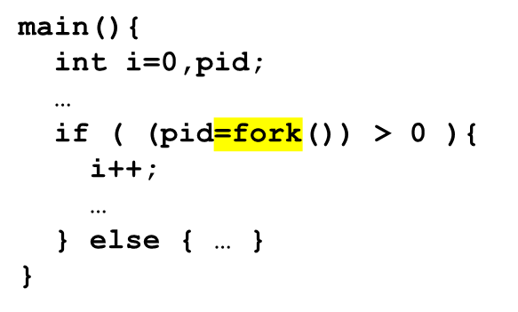
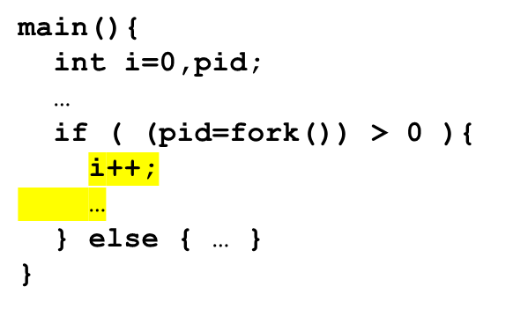
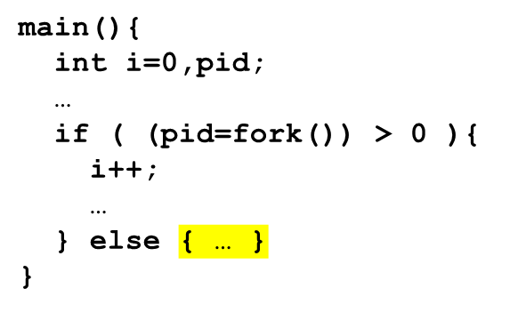
Схема создания нового процесса
PID = 2757
PID = 2757
fork()
PID = NNNN
Предок: выполняются операторы в if-секции
Потомок: выполняются операторы в else-секции

Slide 24
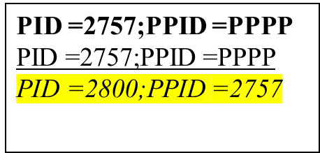
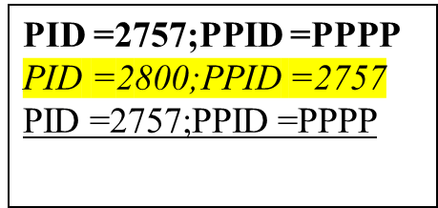
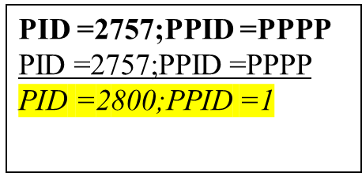
Пример
/* PID 2757; PPID PPPP */
int main ( int argc, char **argv )
{
printf ( "PID = %d; PPID = %d \n", getpid(), getppid() );
fork ();
printf ( "PID = %d; PPID = %d \n", getpid(), getppid() );
return 0;
}
Возможные варианты вывода (PPPP – PID родительского процесса 2757 или 1):
Notes:
Если родитель завершается до запуска сына, то GETPPID выдаст 1!!!!!!!!!!!!!!!!!!!!!!!!!!!!!!!!

Slide 25
Семейство системных вызовов exec()
#include <unistd.h>
int execl (const char *path, char *arg0, …, char *argn, 0);
path — имя файла, содержащего исполняемый код программы
arg0 — имя файла, содержащего вызываемую на выполнение программу
arg1, …, argn — аргументы программы, передаваемые ей при вызове
Возвращается: в случае ошибки –1

Slide 26
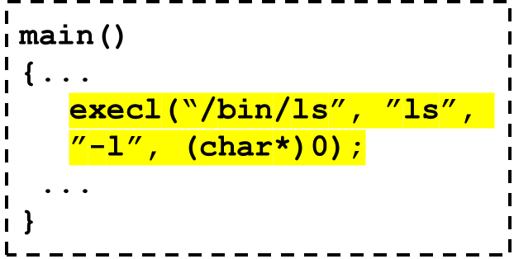
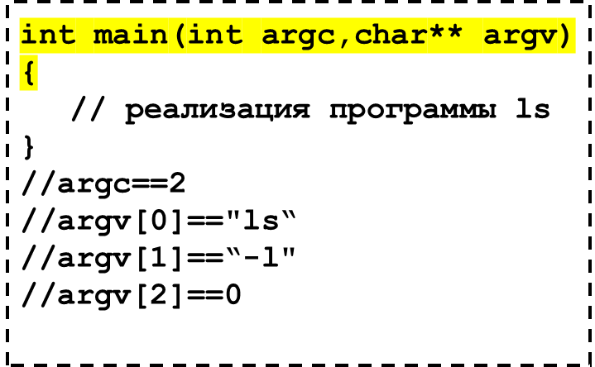
Семейство системных вызовов exec()
Схема работы системного вызова exec()
PID = 2760
PID = 2760
exec()

Slide 27
Семейство системных вызовов exec()
Сохраняются:
Идентификатор процесса
Идентификатор родительского процесса
Таблица дескрипторов файлов
Приоритет и большинство атрибутов
Изменяются:
Режимы обработки сигналов
Эффективные идентификаторы владельца и группы
Файловые дескрипторы (закрытие некоторых файлов)

Slide 28
Пример
#include <unistd.h>
int main ( int argc, char **argv )
{
…
/* тело программы */
…
execl ( “/bin/ls”, ”ls”, ”-l”, (char*) 0 );
/* или execlp ( “ls” ,”ls”, ”-l”, (char*) 0 ); */
printf ( “это напечатается в случае неудачного обращения к предыдущей функции, к примеру, если не был найден файл ls.\n” );
…
}

Slide 29
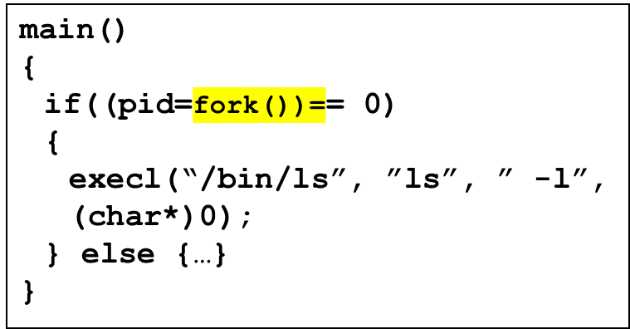
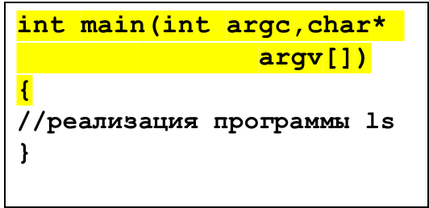
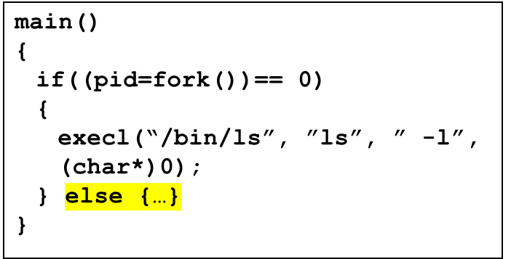
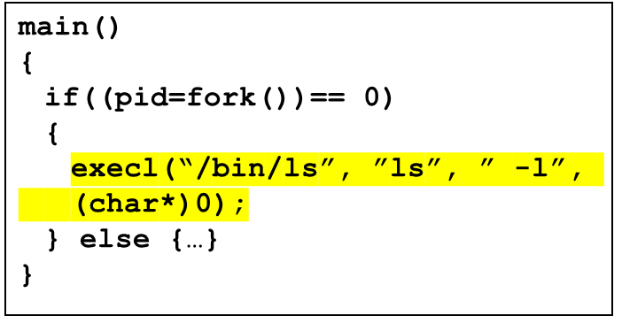
Использование схемы fork-exec
PID = 2757
PID = ХХХХ
fork()
exec()
PID = 2757
PID = ХХХХ
Notes:
Чрезвычайно полезным является использование fork() совместно с системным вызовом exec(). Как отмечалось выше системный вызов exec() используется для запуска исполняемого файла в рамках существующего процесса. Ниже приведена общая схема использования связки fork() — exec().

Slide 30
Завершение процесса
Системный вызов _exit()
Выполнение оператора return, входящего в состав функции main() или выход на закрывающую операторную скобку объемлющего блока функции
Получение сигнала

Slide 31
Завершение процесса
#include <unistd.h>
void _exit ( int status ); //системный вызов
status :
= 0 при успешном завершении
# 0 при неудаче (возможно, номер варианта)
void exit ( int status ); //библиотечный вызов
корректный сброс буферов уровня библиотеки

Slide 32
Завершение процесса
Освобождается сегмента кода и сегмента данных процесса
Закрываются все открытые дескрипторы файлов
Если у процесса имеются потомки, их предком назначается процесс с идентификатором 1
Освобождается большая часть контекста процесса (кроме статуса завершения и статистики выполнения)
Процессу-предку посылается сигнал SIGCHLD
Notes:
В любом из этих случаев происходит следующее:
освобождаются сегмент кода и сегмент данных процесса
закрываются все открытые дескрипторы файлов
если у процесса имеются потомки, их предком назначается процесс с идентификатором 1
освобождается большая часть контекста процесса, однако сохраняется запись в таблице процессов и та часть контекста, в которой хранится статус завершения процесса и статистика его выполнения
процессу-предку завершаемого процесса посылается сигнал SIGCHLD

Slide 33
Получение информации о завершении своего потомка
#include <sys/types.h>
#include <sys/wait.h>
pid_t wait ( int *status );
status по завершению содержит:
в старшей части — код завершения процесса-потомка (пользовательский код завершения процесса/номер сигнала)
в младшей части — индикатор причины завершения процесса-потомка, устанавливаемый ядром UNIX
Возвращается: PID завершенного процесса или –1 в случае ошибки или прерывания
Notes:
Процесс-предок имеет возможность получить информацию о завершении своего потомка. Для этого служит системный вызов wait():
pid_t wait ( int *status );
При обращении к этому вызову выполнение родительского процесса приостанавливается до тех пор, пока один из его потомков не завершится либо не будет остановлен. Если у процесса имеется несколько потомков, процесс будет ожидать завершения любого из них (т. е., если процесс хочет получить информацию о завершении каждого из своих потомков, он должен несколько раз обратиться к вызову wait()).
Возвращаемым значением wait() будет идентификатор завершенного процесса, а через параметр status будет возвращена информация о причине завершения процесса (путем вызова _exit() либо прерван сигналом) и коде возврата. Если процесс не интересуется этой информацией, он может передать в качестве аргумента вызову wait() NULL-указатель.
Если к моменту вызова wait() один из потомков данного процесса уже завершился, перейдя в состояние зомби, то выполнение родительского процесса не блокируется, и wait() сразу же возвращает информацию об этом завершенном процессе. Если же к моменту вызова wait() у процесса нет потомков, системный вызов сразу же вернет –1. Также возможен аналогичный возврат из этого вызова, если его выполнение будет прервано поступившим сигналом.

Slide 34
Получение информации о завершении своего потомка
Приостановка родительского процесса до завершения (остановки) какого-либо из потомков
После передачи информации о статусе завершения предку, все структуры, связанные с процессом-«зомби» освобождаются, удаляется запись о нем из таблицы процессов

Slide 35
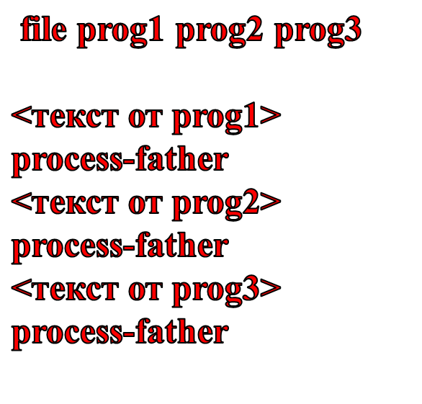
Пример. Использование системного вызова wait()
#include <stdio.h>
int main ( int argc, char **argv )
{
int i;
for ( i=1; i<argc; i++ ) {
int status;
if ( fork () > 0 ) {
wait( &status );
printf( “process-father\n” );
continue;
}
execlp ( argv[i], argv[i], 0 );
exit ();
}
}

Slide 36
Жизненный цикл процессов
планирование процессов
Готов к выполнению очередь готовых процессов
Выполняется
В режиме ядра
В пользовательском режиме
_exit()
Зомби
wait()
fork()
Создан
прерывание
Блокирован
ожидает внешнего
события
внешнее событие

Slide 37
Начальная загрузка
Начальная загрузка — загрузка ядра системы в оперативную память, запуск ядра.
Чтение нулевого блока системного устройства аппаратным загрузчиком
Поиск и считывание в память файла /unix
Запуск на исполнение файла /unix

Slide 38
Инициализация Unix системы
Начальная инициализация компонентов компьютера (установка часов, инициализация контроллера памяти и пр.)
Инициализация системных структур данных
Инициализация процесса с номером “0”:
      не имеет кодового сегмента
      существует в течении всего времени работы системы
0
Контекст
процесса
Кодовый сегмент
Notes:
В самом начале ядром выполняются определенные действия по инициализации системы, а именно:
устанавливаются системные часы (для генерации прерываний)
формируется диспетчер памяти
формируются значения некоторых структур данных (наборы буферов блоков, буфера индексных дескрипторов) и ряд других
По окончании этих действий происходит инициализация процесса с номером 0
По понятным причинам для этого невозможно использовать методы порождения процессов, изложенные выше, т. е. с использованием функций fork() и exec().
При инициализации этого процесса резервируется память под его контекст и формируется нулевая запись в таблице процессов.
Основными отличиями нулевого процесса являются следующие моменты:
Данный процесс не имеет кодового сегмента — это просто структура данных, используемая ядром и процессом его называют потому, что он каталогизирован в таблице процессов.
Он существует в течении всего времени работы системы (чисто системный процесс) и считается, что он активен, когда работает ядро ОС.

Slide 39
Инициализация системы
Создание ядром первого процесса
      Копируется процесс “0” (запись таблицы процессов)
      Создание области кода процесса “1”
      Копирование в область кода процесса “1” программы, реализующей системный вызов exec(), который необходим для выполнения программы /etc/init
0
1
1
1
Контекст
процесса
Контекст
процесса
Контекст
процесса
Контекст
процесса
Кодовый сегмент
Кодовый сегмент
Кодовый сегмент
exec()

Slide 40
Инициализация системы
Замена команды процесса “1” кодом из файла /etс/init (запуск exec() )
Подключение интерпретатора команд к системной консоли
Создание многопользовательской среды
getty
Терминал 1
getty
Терминал 2
“1”→ “init”
init
…
getty
Терминал N

Slide 41
Схема дальнейшей работы системы
init
После окончания работы shell
создает новый getty
Окончание работы
fork()/
exec()
getty
Печатает login: и ожидает входа в систему
shell
Выполняет
пользовательские
программы
Верный пароль
Ввод
пароля
login
Запрашивает
пароль и проверяет
его

Slide 42
Легковесные процессы (нити) Unix
Реализация аппарата управления нитями – использование библиотеки функций в рамках полновесного процесса.
Нити, созданные в разных процессах друг друга «не видят» и, в общем случае, не могут осуществлять взаимодействие.
Нити, созданные «внутри» процесса, разделяют глобальные переменные и системные ресурсы, выделенные процессу. Стек и регистры (включая счетчик команд) локализованы в рамках каждой нити.

Slide 43
Создание нити
#include <pthread.h>
int pthread_create(pthread_t *tid, const pthread_attr_t *attr, void* (*start)(void *), void *arg)
pthread_t *tid – pthread указатель на область памяти, в которую будет размещен идентификатор созданной нити.
const pthread_attr_t *attr – используется для задания свойств (или атрибутов) нити. Для простоты будем передавать в этом аргументе пустой указатель (NULL).
void* (*start)(void *) – указатель на функцию, принимающую параметр в виде нетипизированного указателя.
void *arg - передается значение параметра в функцию, указатель на которую передается в параметре start.
Функция возвращает код ответа: 0 – в случае успешного создания и запуска нити. И значение #0 – в случае возникновения ошибки (errno остается неизменным).

Slide 44
tid – идентификатор нити
Сравнение идентификаторов нитей
int pthread_equal(pthread_t tid1, pthread_t tid2)
возвращает #0, если идентификаторы равны и 0, в противном случае.
Получение идентификатора нити
pthread_t pthread_self(void)
возвращает идентификатор вызывающей функцию нити.

Slide 45
Завершение нити
Завершение нити и всего процесса.
Завышение работы всего процесса произойдет в случае исполнения в одной из нитей системного вызова exit. Также произойдет завершение всего процесса, если в момент выполнения кода нити придет сигнал, вызывающий завершение работы процесса.
Завершение отдельной нити
Завершение работы отдельной нити произойдет в следующих случаях:
Нить может вызвать функцию pthread_exit
Принудительное завершение нити из другой нити в том же процессе.
Нить может завершиться и вернуть управление в другую нить
Выход из функции – «точки входа» в нить – например, выполнение return (возможно с параметром кода ответа) или выход на объемлющую операторную точку.

Slide 46
Завершение нити
int pthread_exit(void *val_ptr) - завершение вызвавшей функцию нити
void *val_ptr – параметр «ответа», через него можно передать нити, ожидающей завершения данной, информацию о завершении («код завершения»).
int pthread_cancel(pthread_t tid) – завершение заданной нити
pthread_t tid - идентификатор нити;
возвращает 0 в случае успеха, код ошибки — в случае неудачи.
Нити с идентификатором tid передается воздействие, вызывающее действия, аналогичные обращению к функции pthread_exit с параметром PTHREAD_CANCELED. В принципе, нить tid может перехватить это воздействие и обработать его (в частности проигнорировать).

Slide 47
Ожидание завершения нити
int pthread_join(pthread_t tid, void** val_ptr)
pthread_t tid - идентификатор нити;
void** val_ptr - в переменную val_ptr будет размещен код «ответа» завершенной нити (указатель на код ответа);
возвращает 0 в случае успеха, код ошибки — в случае неудачи.
Обратившаяся к функции нить будет заблокирована до тех пор, пока нить с идентификатором tid не завершится (выполнение pthread_exit, выход из «вызывающей» функции или принудительное завершение). Только одна нить может дожидаться завершения заданной нити.

Slide 48
Пример №1 программирования нитей
Основная программа: инициализирует общую разделяемую переменную, создает несколько параллельно работающих нитей, порождая их в цикле с передачей порядкового номера в качестве параметра в точку входа. Печатает системный идентификатор каждой созданной нити.
Каждая порождённая нить: печатает на экран полученный порядковый номер, свой системный идентификатор, текущее значение общей переменной, значение локальной переменной; увеличивает значение переменных на 1.

Slide 49
Пример №1 программирования нитей
#include <stdio.h>
#include <stdlib.h>
#include <pthread.h>
#define NUM_THREADS 3
/*общая переменная исп-я нитями */
int shared_counter = 0;
/*функция - точка входа */
void* thr_fn(void *arg) {
/*локальная переменная*/
int local = 0;
/*"перемешивание" работы нитей*/
sleep(abs(5 - (int)arg));
/*вывод информации о нити, текущие
значения общей и локальной
переменных, инкремент переменных*/
printf("***Thread #%d with ID %#x:
shared value is %d, local value is
%d\n", (int)arg, pthread_self(),
shared_counter++, local++);
return NULL;
}
int main() {
pthread_t th_id;
int i, err;
for (i = 0; i<NUM_THREADS; i++) {
/*cсоздаем нить, порядковый номер как
аргумент по значению! */
err = pthread_create(&th_id, NULL,
thr_fn, (void *)i);
printf(«Сreated thread with ID %#x\n",
th_id);
}
/*пауза - возможность всем нитям отработать
и вывести информацию о себе*/
sleep(10);
return 0;
}

Slide 50
Пример №1 программирования нитей
Рекомендации:
1) Запустить программу, реализующую пример, на компьютере.
2) Провести и запустить на компьютере модификации программы, реализующей пример, в части:
  внесения контроля и обработки всех возможных ошибок;
  сделать паузу для перемешивания выполнения нитей случайной;
  использовать последний аргумент pthread_create классическим образом (в виде указателя на область памяти, т.е. передать как &i), модифицировав соответственно и точку входа. Разобраться, почему нарушился функционал программы, исправить.

Slide 51
Пример №2 программирования нитей
Основная программа: создаёт нить, дожидается её окончания, печатает на экран системный идентификатор нити и время в секундах, которое заняло выполнение нити.
Порождённая нить: засыпает на несколько секунд, после чего завершается.

Slide 52
Пример №2 программирования нитей
#include <stdio.h>
#include <stdlib.h>
#include <time.h>
#include <pthread.h>
void* thr_fn(void *arg) /*функция - точка входа в нить */
{
sleep(time(0) % 10); /*засыпаем на 0..10 секунд */
pthread_exit(NULL);
}
int main()
{
pthread_t th_id; void *pret;
pthread_create(&th_id, NULL, thr_fn, NULL); /*создаём нить */
time_t tm_start = time(0); /*запоминаем время создания нити */
pthread_join(th_id, &pret); /*ожидаем завершения созданной нити */
printf("Thread %#x execution time = %u\n", th_id, time(0) –
tm_start);
return 0;
}

Slide 53
Пример №2 программирования нитей
Рекомендации:
1) Запустить программу, реализующую пример, на компьютере.
2) Провести и запустить на компьютере модификации программы, реализующей пример, в части:
  внесения контроль и обработки всех возможных ошибок;
  сделать более точное вычисление времени выполнения нити;
  добавить варианты разных кодов завершения нити и распечатать информацию о коде завершения в основной программе.

